Slide 1

АЛГОРИТМ
участия в закупках крупных государственных компаний
в рамках Закона № 223-ФЗ

Slide 2
ОСНОВЫ РЕГУЛИРОВАНИЯ УЧАСТИЯ СУБЪЕКТОВ МСП В ЗАКУПКАХ КРУПНЕЙШИХ ЗАКАЗЧИКОВ, проводимых В РАМКАХ ФЕДЕРАЛЬНОГО ЗАКОНА № 223-ФЗ
– предельный срок заключения договора – не более 20 рабочих дней
со дня принятия заказчиком решения о заключении такого договора;
– максимальный срок оплаты – не более 15 рабочих дней со дня подписания заказчиком документа о приемке товара;
– возможность выбора способа обеспечения заявки – путем внесения денежных средств на специальный счет, предоставления банковской гарантии;
– предельный размер обеспечения заявки – 2% от начальной цены договора;
– предельный размер обеспечения исполнения договора – 5% от начальной цены договора, если договором не предусмотрена выплата аванса либо устанавливается в размере аванса, если договором предусмотрена выплата аванса
– годовой объем закупок у субъектов МСП должен составлять
не менее 20 % от общего годового объема закупок;
– годовой объем закупок, проводимых только среди субъектов МСП,
должен составлять не менее 18 % от общего годового объема закупок
ОБЯЗАННОСТЬ ЗАКАЗЧИКОВ ПО ЗАКУПКАМ У СУБЪЕКТОВ МСП:
ПРЕИМУЩЕСТВА ДЛЯ СУБЪЕКТОВ МСП:

Slide 3
ШАГ 1. ПОИСК ЗАКУПОК
Где можно найти информацию о закупках крупнейших заказчиков?
В Единой информационной системе в сфере закупок (https://zakupki.gov.ru)
На портале «Бизнес навигатор МСП»
На электронных торговых площадках (ЭТП)
На сайтах АО «Корпорация «МСП», уполномоченных органов государственной власти субъектов Российской Федерации, общероссийских некоммерческих объединений, выражающих интересы субъектов МСП, Ассоциации региональных банков, отраслевых объединений
В рамках предоставления услуг через МФЦ
Какие сведения о закупках размещаются?
Планы закупок
Извещения о закупке
Информация о договорах

Slide 4
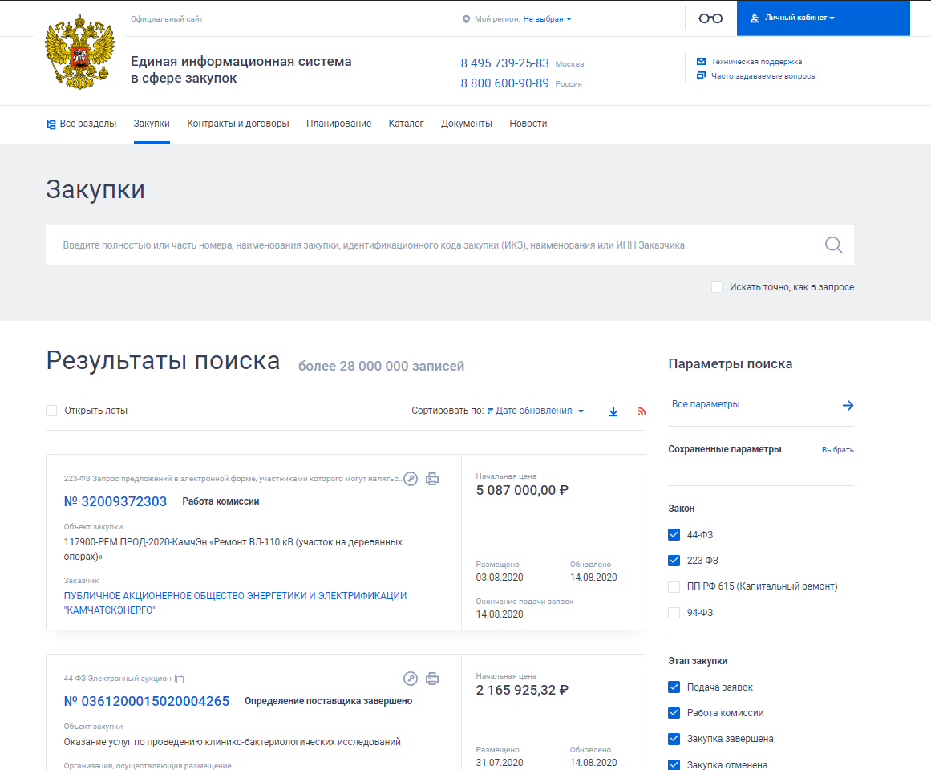
ПОИСК ЗАКУПОК В ЕДИНОЙ ИНФОРМАЦИОННОЙ СИСТЕМЕ (https://zakupki.gov.ru)
Основные разделы:
«Закупки»
«Планирование»
«Контракты и договоры»
Поиск по параметрам:
Способ закупки
Регион поставки
Начальная максимальная цена договора (НМЦК)
Этап закупки и другое
В разделе «Документы» содержится вся необходимая нормативно-методическая и техническая информация для работы в ЕИС.

Slide 5
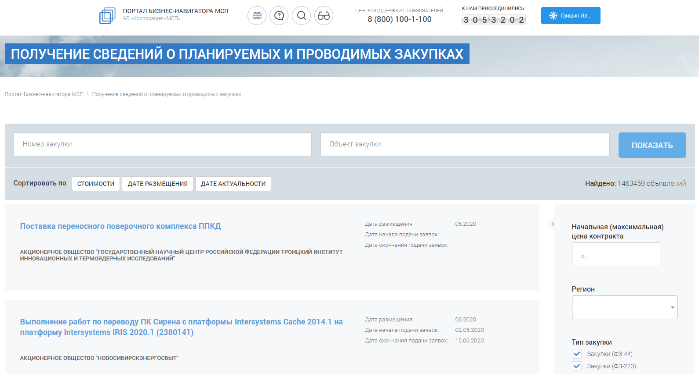
ПОИСК ЗАКУПОК НА ПОРТАЛЕ БИЗНЕС-НАВИГАТОРА МСП (https://smbn.ru/msp/zakupki.htm)

Slide 6
ПОИСК ЗАКУПОК НА ЭЛЕКТРОННЫХ ТОРГОВЫХ ПЛОЩАДКАХ (ЭТП)
ЭТП на которых проводятся закупки среди субъектов МСП
Для участия в закупках требуется регистрация и аккредитация
Правительством РФ для проведения закупок среди субъектов МСП определены 8 ЭТП:
АО «Агентство по государственному заказу Республики Татарстан» (http://zakazrf.ru)
АО «Единая электронная торговая площадка» (https://www.roseltorg.ru)
АО «Российский аукционный дом» (http://lot-online.ru)
АО «ТЭК – Торг» (https://www.tektorg.ru)
АО @Электронные торговые системы» (https://223.etp-ets.ru)
ЗАО «Сбербанк – АСТ» (http://www.sberbank-ast.ru)
ООО «РТС – тендер» (https://www.rts-tender.ru)
ООО «Электронная торговая площадка ГПБ (https://etpgpb.ru)
Взимания платы за аккредитацию не допускается
Аккредитация осуществляется сроком на 3 года с даты принятия решения ЭТП о аккредитации
Обязательна регистрация через ЕРУЗ ЕИС
Необходимо получение усиленной квалифицированной электронной подписи (ЭП), изготавливаемой авторизированными удостоверяющими центрами
Плата взимается только при заключении договора в размере не более 1% от НМЦ договора, но не более 5 тыс. рублей
Для поиска закупок регистрация и аккредитация не требуется

Slide 7
ШАГ 2. ИЗУЧЕНИЕ ИЗВЕЩЕНИЯ И ДОКУМЕНТАЦИИ О ЗАКУПКЕ
На сайте https://zakupki.gov.ru размещается следующая информация:
извещение о закупке; документация о закупке; проект договора; изменения, вносимые в извещение и документацию; разъяснения документации; протоколы; иная информация
В извещении о закупке указываются:
способ закупки (открытый конкурс в электронной форме, открытый аукцион в электронной форме, открытый запрос предложений в электронной форме, открытый запрос котировок в электронной форме);
наименование, место нахождения, почтовый адрес, адрес электронной почты, номер контактного телефона заказчика;
предмет договора с указанием количества поставляемого товара, объема выполняемых работ, оказываемых услуг;
место поставки товара, выполнения работ, оказания услуг;
сведения о начальной (максимальной) цене договора (цене лота);
срок, место и порядок предоставления документации о закупке, размер, порядок и сроки внесения платы, взимаемой заказчиком за предоставление документации, если такая плата установлена заказчиком, за исключением случаев предоставления документации в форме электронного документа;
место и дата рассмотрения предложений участников закупки и подведения итогов закупки.

Slide 8

ШАГ 3. ПОДТВЕРЖДЕНИЕ ПРИНАДЛЕЖНОСТИ К СУБЪЕКТУ МСП
Подтверждением принадлежности участника закупки к субъектам МСП является наличие информации в едином реестре субъектов МСП
Заказчик не вправе требовать
от участника закупки предоставления информации и документов, подтверждающих их принадлежность к субъектам МСП
Проверку на предмет наличия сведения в Едином реестре можно осуществить путем введения в поисковой строке своего ИНН, ОГРН или ОГРНИП или наименования организации или ФИО/ИП.

Slide 9
ШАГ 4. ИСПОЛЬЗОВАНИЕ СПЕЦИАЛЬНЫХ СЧЕТОВ ДЛЯ ОБЕСПЕЧЕНИЯ ЗАЯВОК
При конкурентной закупке с участием субъектов МСП обеспечение заявок предоставляться путем:
Внесения денежных средств
Предоставления банковской гарантии
Иной способ
при этом необходимо
открыть специальный счет, выбрав банк из перечня, утвержденного распоряжением Правительства Российской Федерации от 13.07.2018 № 1451-р;
обеспечить наличие денежных средств на специальном счете в сумме обеспечения заявки.
В случае, если у участника закупки открыт банковский счет в одном или нескольких уполномоченных банках, такой имеющийся счет может быть наделен статусом специального счета путем заключения дополнительного соглашения между участником закупки и банком.
РАСКРЫТИЕ ОПЕРАТОРАМИ ЭТП ИНФОРМАЦИИ ОБ УПОЛНОМОЧЕННЫХ БАНКАХ
Операторы ЭТП обязаны разместить в открытой части сайта электронной площадки и поддерживать в актуальном состоянии перечень уполномоченных банков, с которыми обеспечено информационное взаимодействие в целях реализации нового механизма обеспечения заявок с использованием специальных счетов.
Участникам закупок следует заблаговременно ознакомиться с указанной информацией на сайтах электронных площадок с целью определения возможности участия в закупках, проводимых на соответствующей электронной площадке, и заблаговременного открытия специального счета в уполномоченном банке.

Slide 10
ШАГ 5. ПОДАЧА ЗАЯВКИ НА УЧАСТИЕ В ЗАКУПКЕ
Заявка на участие в закупке
Разъяснения документации
Заявка на участие в закупке по содержанию и форме должна соответствовать всем требованиям заказчика, установленным в документации о закупке
Участник закупки вправе отозвать свою заявку или внести в нее изменения, но не позднее даты окончания срока подачи заявок на участие в закупке, направив уведомление оператору ЭТП
Заявка подписывается усиленной квалифицированной ЭП и направляется оператору ЭТП
При возникновении вопросов по документации о закупку участник может подать запрос заказчику на разъяснение документации
Запрос целесообразно направлять не позднее чем за 3 рабочих дня до окончания срока подачи заявок, в ином случае заказчик вправе не давать разъяснения
Разъяснения размещаются заказчиком в ЕИС в течении 3 рабочих дней с даты его поступления (ч.3 ст. 3.2 Закон № 223-ФЗ)
Сроки подачи заявок на участие в закупке
15 дней при проведении конкурса или аукциона среди МСП, если НМЦК более 30 млн руб.
7 дней при проведении конкурса или аукциона среди МСП, если ЕМЦК не более 30 млн руб.
5 рабочих дней при проведении запроса предложений среди МСП
4 рабочих дня при проведении запроса котировок среди МСП
Согласно части 1 статьи 3.3 Закона № 223-ФЗ при осуществлении конкурентной закупки в электронной форме направление участниками запросов о даче разъяснений положений извещения и (или) документации о закупке, размещение в ЕИС таких разъяснений, подача заявок на участие обеспечиваются оператором электронной площадки на электронной площадке.

Slide 11
СОСТАВ ЗАЯВКИ НА УЧАСТИЕ В ЗАКУПКЕ
Конкурс, аукцион, запрос предложений
Запрос котировок
Состоит из одной части и ценового предложения, должна содержать:
Предложение участника о цене договора
Согласие на выполнение работ или оказание услуг, указанных в извещении на условиях предусмотренных проектом договора
согласие на поставку товара, указанного в извещении и в отношении которого в таком извещении в соответствии с требованиями п. 3 ч. 6.1 ст. 3 Закона № 223-ФЗ содержится указание на товарный знак, на условиях, предусмотренных проектом договора и не подлежащих изменению по результатам проведения закупки
согласие на поставку товара, конкретные показатели которого соответствуют значениям эквивалентности, установленным в извещении (если участник предлагает поставку эквивалентного товара на условиях, предусмотренных проектом договора)
1 часть должна содержать:
Описание предполагаемого товара (работы, услуг) согласно документации
Не должна содержать сведения об участнике закупки и его соответствии единым квалификационным требованиям,
Заявку отклонят, если в первую ее часть будут включены сведения об участнике и (или) о его ценовом предложении
2 часть должна содержать:
Сведения об участнике закупки
Сведения о соответствии участника закупки квалификационным требованиям (если они предусмотрены документацией)
Сведения об окончательном предложении участника
Сведения о функциональных характеристиках товара, качестве работы, услуг и иных условиях исполнения договора
Заявку отклонят, если во вторую ее часть будут включены сведения о ценовом предложении участника.
Если проводится квалификационной отбор, то в заявку надо включить информацию и документы, предусмотренные документацией, о соответствии участника единым квалификационным требованиям. Отсутствие таких документов является основанием для отклонения заявки.

Slide 12

ШАГ 6. ОБЕСПЕЧЕНИЕ ЗАЯВКИ НА УЧАСТИЕ В ЗАКУПКЕ
ОБЕСПЕЧЕНИЕ ИСПОЛНЕНИЯ ДОГОВОРА
Участник закупки
Участник закупки вправе распоряжаться денежными средствами, которые находятся на специальном банковском счете и в отношении которых не осуществлено блокирование
Заявка на участие в закупке
возврат заявки
Размер обеспечения, условия банковской гарантии указываются в извещении о закупке, документации о закупке
ЭТП
ОБЕСПЕЧЕНИЕ ЗАЯВКИ ПРИ НМЦ ДОГОВОРА В СУММЕ:
В течение 1 часа с момента окончания срока подачи заявок ЭТП направляет в Банк информацию об участнике закупки и размере денежных средств, необходимом для обеспечения заявки
до 5 млн рублей – НЕ УСТАНАВЛИВАЕТСЯ
более 5 млн рублей – НЕ БОЛЕЕ 2% НМЦ
ВОЗВРАТ ДЕНЕЖНЫХ СРЕДСТВ
Возвращаются:
Всем участникам закупки, за исключением участника закупки, заявке которого присвоен первый номер – в течение 7 рабочих дней со дня подписания итогового протокола
Участнику закупки, заявке которого присвоен первый номер в течение 7 рабочих дней со дня заключения договора либо со дня принятия заказчиком решения о том, что договор по результатам закупки не заключается
Не возвращаются:
В случае уклонения или отказа участника закупки от заключения договора
В случае непредоставления или предоставления с нарушением установленных условий (до заключения договора) обеспечения исполнения договора (если заказчиком установлено требование обеспечения исполнения договора)
информирование
информирование
БАНК
Блокирование денежных средств в размере обеспечения указанной заявки
Не возможность блокирования денежных средств в размере обеспечения указанной заявки
В целях исполнения обязательств участника (обеспечение заявки на участие), обеспечения исполнения договора субъект МСП, в случае недостаточности собственных средств, вправе обратиться в кредитную организацию за получением гарантийной поддержки. При этом такое обеспечение может предоставляться как внесением денежных средств, так и банковской гарантией.

Slide 13
СПЕЦИАЛЬНЫЙ КРЕДИТНЫЙ ПРОДУКТ
АО «МСП Банк разработан специальный продукт для участников закупок, которым предусмотрено предоставление на льготных условиях банковских гарантий в целях обеспечения заявок на участие в закупке, обеспечения исполнения договоров, а также возврата авансового платежа.
ПРОЦЕНТНАЯ СТАВКА
до 5 млн рублей – 4% годовых, но не менее 999 руб.
для самозанятых – 2% годовых, но не менее 999 руб.
от 5 млн рублей – 3% годовых
С условиями и порядком предоставления указанных гарантий АО «МСП Банк» можно ознакомиться на сайте АО «МСП Банк» по адресу https://www.mspbank.ru в разделе «Гарантии».

Slide 14
ОСНОВАНИЯ ДЛЯ ОТКЛОНЕНИЯ ЗАЯВКИ
Заявка отклоняется в случаях:
Не представления документов, подтверждающих принадлежность к субъекту МСП, либо участника закупки нельзя отнести к числу субъектов МСП на основании декларации
Не предоставления обеспечение заявки (если в извещении или документации об осуществлении закупки установлено данное требование)
Дополнительные основания для отклонения заявки:
В первую часть заявки включены сведения об участнике и (или) о его ценовом предложении.
Во вторую часть заявки включены сведения о ценовом предложении участника.
Участники закупки не соответствуют квалификационным требованиям, установленным документацией о закупке (при включении этапа квалификационного отбора).

Slide 15
ОСОБЕННОСТИ УЧАСТИЯ В ЗАКУПКЕ, УЧАСТНИКИ КОТОРОЙ ЯВЛЯЮТСЯ ТОЛЬКО МСП
Подача окончательного предложения
Порядок снижения ценового предложения участниками аукциона
Если заказчик принял решение об уточнении конкурсной документации, то участник вправе подать окончательное предложение в отношении предмета конкурса только один раз.
Срок для подачи окончательного предложения в отношении характеристик товаров (работ, услуг) продлевается и не может быть меньше срока для подачи заявок.
Если участник не представит такое предложение, то считается, что он отказался от участия в конкурсе.
Часть 7 статьи 3.4 Закона № 223-ФЗ:
Снижение текущего минимального ценового предложения осуществляется в пределах шага аукциона в размере
от 0,5% до 5% от НМЦК договора.
Недопустимым является ценовое предложение, если оно:
  равно нулю;
  равно ранее поданному этим участником предложению о цене договора или больше него;
  ниже текущего минимального предложения о цене договора, если оно подано этим же участником;
  снижает текущее минимальное предложение о цене договора больше чем на шаг аукциона.
Окончательное ценовое предложение участник конкурса может подать один раз в следующих случаях:
вместе с окончательным предложением в отношении характеристик товаров (работ, услуг), если это предусмотрено положением о закупке;
в день, указанный в извещении и документации (о времени их подачи участников уведомит оператор электронной площадки), если при проведении конкурса будет проводиться сопоставление дополнительных ценовых предложений. Такое предложение должно содержать сведения о снижении ранее предложенной цены, но если оно не подано, то оцениваться будет ранее направленное предложение.

Slide 16
ШАГ 7. ЗАКЛЮЧЕНИЕ ДОГОВОРА
Заключение договора
Протокол разногласий
Заключение договора по итогам закупочной процедуры осуществляется в сроки и порядке, предусмотренные Положением о закупках, а также условиями, установленными документацией о закупке с использованием программно-аппаратных средств ЭТП (подписание электронной подписью);
По истечении срока подачи заявок и до заключения договора отменить определение поставщика (исполнителя, подрядчика) можно только в случае возникновения обстоятельств непреодолимой силы;
Договор заключается не ранее чем через 10 дней и не позднее чем через 20 дней с даты размещения в ЕИС итогового протокола.
При наличии разногласий по проекту договора участник закупки составляет протокол разногласий с указанием замечаний к положениям проекта договора, не соответствующим извещению, документации о закупке и своей заявке, с указанием соответствующих положений данных документов;
Протокол разногласий направляется заказчику с использованием электронной площадки. Заказчик рассматривает протокол разногласий и направляет участнику закупки, доработанный проект договора либо повторно направляет проект договора с указанием в отдельном документе причин отказа учесть полностью или частично содержащиеся в протоколе разногласий замечания;
В протоколе участник должен указать замечания к условиям проекта договора, не соответствующим извещению, документации о конкурентной закупке и заявке, перечислив соответствующие положения данных документов.

Slide 17
ОБЖАЛОВАНИЕ ДЕЙСТВИЯ (БЕЗДЕЙСТВИЯ) ЗАКАЗЧИКА
Любой участник закупки вправе обжаловать в антимонопольном органе действия (бездействие) заказчика, комиссии по осуществлению закупок, оператора ЭТП при закупке ТРУ, если такие действия (бездействие) нарушают его права и законные интересы
Обжалование осуществляется в следующих случаях:
осуществление заказчиком закупки с нарушением требований Закона № 223-ФЗ и (или) порядка подготовки и (или) осуществления закупки, содержащегося в положении о закупке заказчика;
нарушение оператором ЭТП при осуществлении закупки товаров, работ, услуг требований Закона № 223-ФЗ;
неразмещение в ЕИС положения о закупке, изменений, информации о закупке, информации и документов о договорах, и иной информации, подлежащей размещению в ЕИС, или нарушение сроков размещения;
предъявление к участникам закупки требований, не предусмотренных документацией о закупке;
осуществление заказчиками закупки товаров, работ, услуг в отсутствие утвержденного и размещенного в ЕИС положения о закупке и без применения положений Закона № 44-ФЗ, включая нарушение порядка применения указанных положений;
неразмещение в ЕИС информации или размещение недостоверной информации о годовом объеме закупки у субъектов МСП.
*Если обжалуемые действия (бездействие) совершены заказчиком, комиссией по осуществлению закупок, оператором ЭТП после окончания, установленного в документации срока подачи заявок, обжалование может осуществляться только участником закупки, подавшим заявку на участие в закупке
Участник закупки вправе обжаловать в судебном порядке действия (бездействие) заказчика

